Slide 1

Hãy quan sát
Tại sao quả táo lại rơi về Trái Đất?

Slide 2

Tại sao lại có nhật thực?

Slide 3
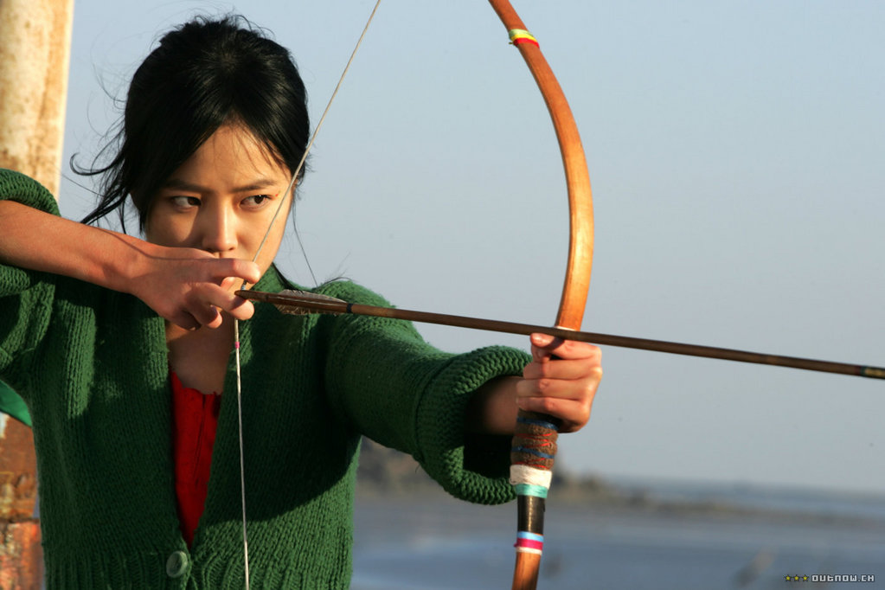
Tại sao dây cung có thể đẩy mũi tên bay rất xa?

Slide 4
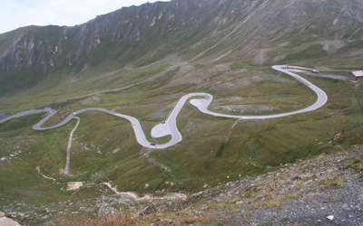
Tại sao lại làm đường vòng quanh núi để lên đỉnh?

Slide 5

CHƯƠNG I :CƠ HỌC
Lực là gì?
Trọng lực là gì ?
Khối lượng là gì?
Đo độ dài, thể tích, lực, khối lượng như thế nào?
Có những loại máy cơ đơn giản thường dùng nào ?
Chúng giúp ích gì cho hoạt động của con người ?

Slide 6
Tiết 1+ 2
TÌM HIỂU DỤNG CỤ VÀ CÁCH ĐO ĐO ĐỘ DÀI

Slide 7

Hãy dùng tay đo độ dài 1 cạnh bảng.

Slide 8
I. Đơn vị đo độ dài:
1. Đơn vị đo độ dài:
Em hãy cho biết trong hệ thống đơn vị đo lường hợp pháp của nước ta, đơn vị nào được dùng để đo độ dài ?
Đơn vị đo độ dài trong hệ thống đơn vị đo lường hợp pháp của nước ta là mét ( kí hiệu là m)
Các đợn vị đo độ dài thường dùng nhỏ hơn và lớn hơn mét là gì?
Các đợn vị đo độ dài thường dùng nhỏ hơn mét là đề ximét (dm), centimét(cm), milimét( mm)
Các đợn vị đo độ dài thường dùng lớn hơn mét là kilômét( km)

Slide 9
Trong thực tế còn có một số đơn vị đo độ dài khác như:
Inch. 1inch 2,54 cm
Foot. 1 foot 30,48 cm
Mile( dặm). 1 mile 1,85 km
Năm ánh sáng. 1 n.a.s 9461 tỉ km

Slide 10
C1.Tìm số thích hợp điền vào các chỗ trống sau:
I. Đơn vị đo độ dài:
1. Đơn vị đo độ dài:
10
100
1m = ………dm. 1m =…………cm
1cm =………..mm 1km =…………m
10
1000

Slide 11

2. Ước lượng độ dài
I. Đơn vị đo độ dài:
C2.Hãy ước lượng độ dài 1m trên cạnh bàn. Dùng thước kiểm tra xem có đúng không?
Chiều dài ước lượng là L_{ư} =………………
Chiều dài đo bằng thước là L =………………
C3.Hãy ước lượng độ dài gang tay em . Dùng thước kiểm tra xem có đúng không?
Chiều dài ước lượng là L_{ư} =………………
Chiều dài đo bằng thước là L =………………

Slide 12
II. Đo độ dài
1. Tìm hiểu dụng cụ đo độ dài
Các dụng cụ đo độ dài thường dùng là: thước dây (thước cuộn), thước kẻ, thước mét, thước gấp …

Slide 13
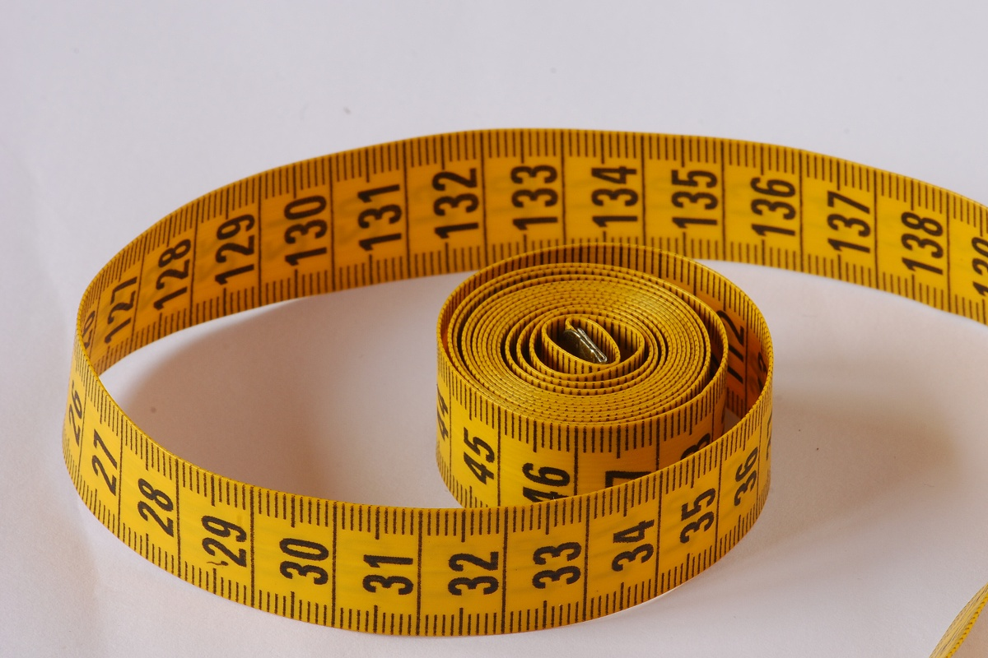
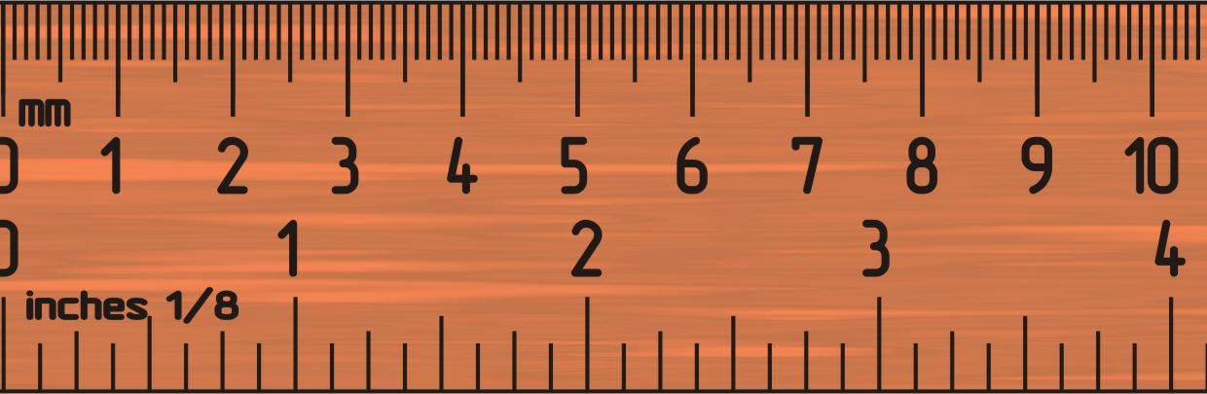
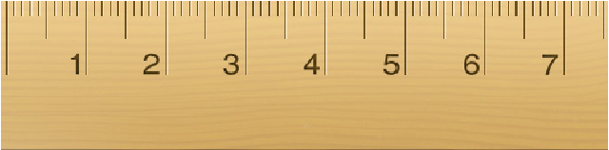
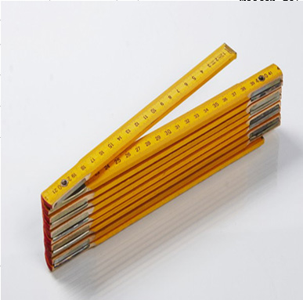
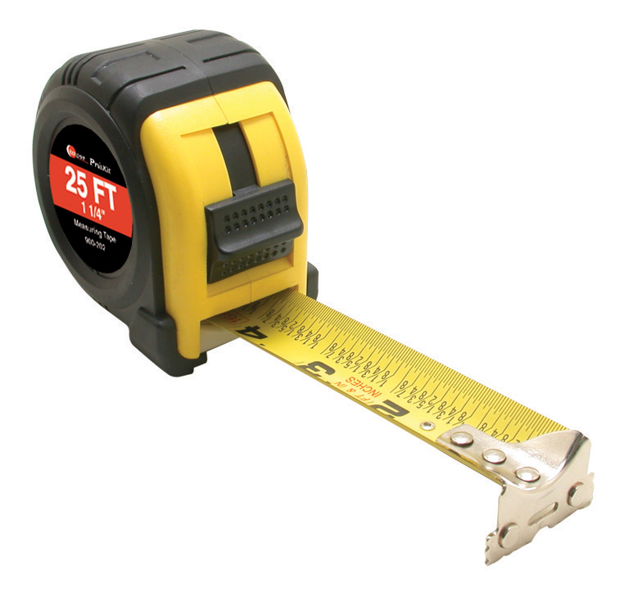
Hãy quan sát: Đây là các loại thước nào?
Thước kẻ
Thước dây( thước cuộn)
Thước gấp

Slide 14
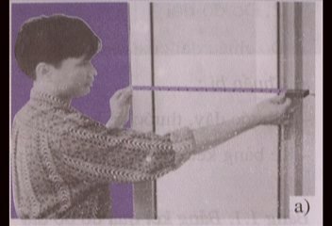
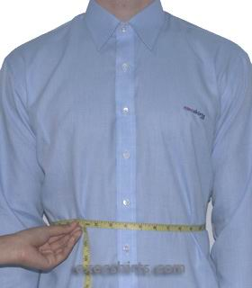
Hãy cho biết người trong ảnh sử dụng loại thước nào?
Thước dây

Slide 15
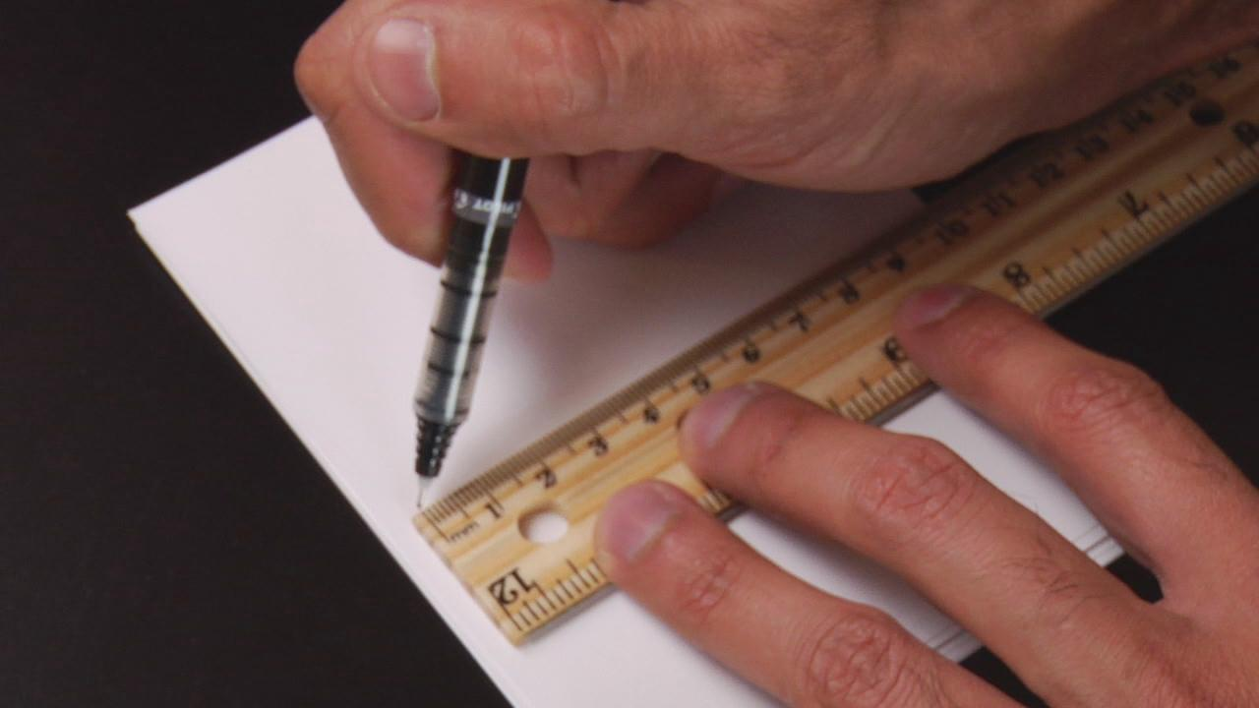
Hãy cho biết người trong ảnh sử dụng loại thước nào?
Thước kẻ

Slide 16
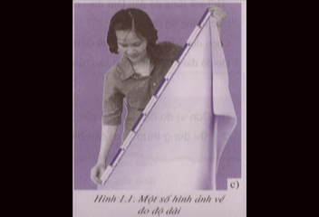
Hãy cho biết người trong ảnh sử dụng loại thước nào?
Thước mét

Slide 17
II. Đo độ dài
1. Tìm hiểu dụng cụ đo độ dài
Khi dùng thước đo, trước tiên phải xác định giới hạn đo và độ chia nhỏ nhất của thước.
Giới hạn đo (GHĐ) của thước là dài lớn nhất ghi trên thước.
Giới hạn đo của thước là gì?
Độ chia nhỏ nhất (ĐCNN) của thước là độ dài giữa hai vạch chia liên tiếp trên thước.
Độ chia nhỏ nhất của thước là gì?

Slide 18
Tìm GHĐ và ĐCNN của thước sau:
10 cm
GHĐ là…………….
ĐCNN là………………..
1 mm

Slide 19
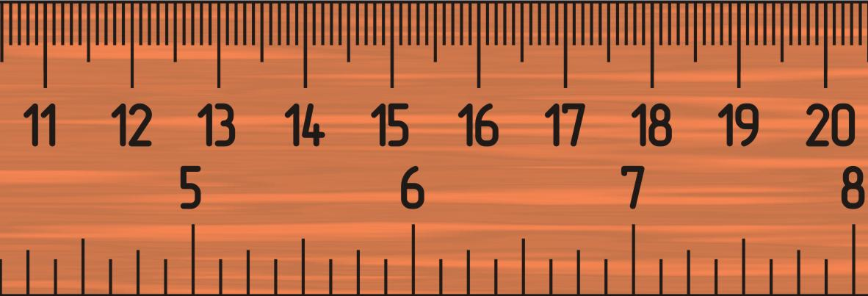
Tìm GHĐ và ĐCNN của thước sau:
20 cm
GHĐ là…………….
ĐCNN là………………..
1 mm

Slide 20

C6. Có 3 thước đo sau đây:
Thước có GHĐ 1m và ĐCNN là 1cm.
Thước có GHĐ 20cm và ĐCNN là 1mm.
Thước có GHĐ 30cm và ĐCNN là 1mm.
Hỏi nên dùng thước nào để đo:
a/ Chiều rộng cuốn sách Vật lí 6?
b/ Chiều dài cuốn sách Vật lí 6?
c/ Chiều dài của bàn học?

Slide 21
II. Đo độ dài
2. Đo độ dài
Đo chiều dài của bàn học và đo bề dày cuốn sách Vật lí 6?
a/ Chuẩn bị : - 1 thước dây, 1 thước kẻ học sinh.
b/ Tiến hành đo:
Ước lượng độ dài cần đo.
Chọn dụng cụ đo: xác định GHĐ và ĐCNN của dụng cụ đo.
Đo độ dài 3 lần, ghi kết quả vào bảng, rồi tính giá trị trung bình:

Slide 22
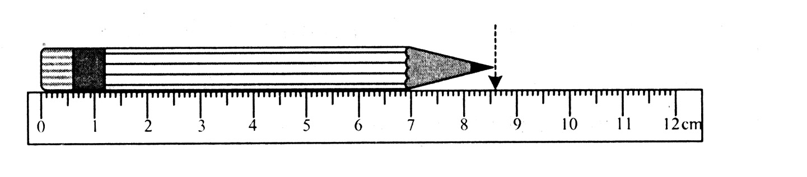

2. Đo độ dài
Chú ý :
+ Đặt thước dọc theo độ dài vật cần đo sao cho một đầu của vật trùng với vạch số 0 của thước.
+Đặt mắt nhìn theo hướng vuông góc với cạnh thước ở đầu kia của vật.
+Đọc và ghi kết quả đo theo vạch chia gần nhất với đầu kia của vật .

Slide 23
Bảng kết quả đo độ dài
Độ dài vật cần đo | Độ dài ước lượng | Tên thước | GHĐ | ĐCNN | Lần 1 | Lần 2 | Lần 3
Chiều dài bàn học của em | …..cm
Bề dày cuốn sách VL6 | ….mm
Chọn dụng cụ đo độ dài
Kết quả đo (cm)

Slide 24

Làm cách nào để đo được bề dày quyển SGK Vật lí 6?
Ta đo bề dày của vài quyển rồi chia cho số quyển.
Vật lí 6
Vật lí 6
Vật lí 6
Vật lí 6

Slide 25
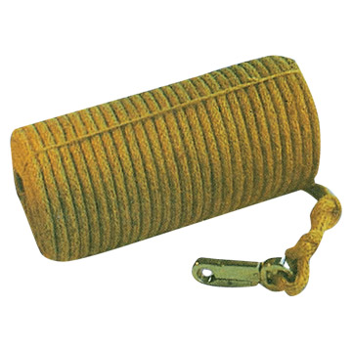
Muốn đo đường kính sợi dây, ta làm cách nào?
Cuốn sợi dây thành nhiều vòng sát nhau, rồi đo bề dày các vòng, chia cho số vòng, ta được đường kính sợi dây.

